Slide 1


Projet 3 : Concevez une application au service de la santé publique
Soutenance pour validation de projet
présentée par
Imen KADRI
Mentor : Julide YILMAZ
02 Juillet 2022

Slide 2
Plan
Introduction
Traitement des données
Présentation du jeu de données
Idée d’application
Nettoyage de données
Analyse exploratoire
Analyse univariée/bivariée
Analyse multivariée
Conclusion
Notes:
Cette présentation suit le plan suivant:
-tout d’abord je vais parler de cadre général de la thèse
La partie du codage des images stéréo va s’intéresser en premier lieu au schéma de la compression par compensation de disparité
Puis à la formulation du problème d’optimisation ainsi
Concernant les solutions sous optimales je vais présenter
l’algorithme classique du block matching et deux autres propositions.
La partie suivante sera pour la conclusion
Enfin on va introduire le deroulement de la thèse

Slide 3
Plan
Introduction
Traitement des données
Présentation du jeu de données
Idée d’application
Nettoyage de données
Analyse exploratoire
Analyse univariée/bivariée
Analyse multivariée
Conclusion
Notes:
Cette présentation suit le plan suivant:
-tout d’abord je vais parler de cadre général de la thèse
La partie du codage des images stéréo va s’intéresser en premier lieu au schéma de la compression par compensation de disparité
Puis à la formulation du problème d’optimisation ainsi
Concernant les solutions sous optimales je vais présenter
l’algorithme classique du block matching et deux autres propositions.
La partie suivante sera pour la conclusion
Enfin on va introduire le deroulement de la thèse

Slide 4

Introduction
Agence : santé publique France.
Projet: trouver des idées innovantes d’application en lien avec l’alimentation.
Mission :
Nettoyage des données.
Analyse exploratoire.
Notes:
C’est quoi une image stéréoscopique.
C’est une image présentée par 2 vues. Une image associée à l’œil droit et une image à l’œil gauche.
Ces deux images sont acquises selon deux points de vue légèrement différents de la même scène.
Par exemple ce schéma présente une image stéréo. voila l’image gauche et voila l’image droite. Ces deux images présentent la méme scène ok. Mais il ya quelques différences entre les deux. On remarque par exemple le décalage de la cheminée.Ce déplacement spatial est appelé la disparité.
Le cerveau fusionne ces deux vues pour donner l’effet de relief.
Maintenant comme on 2 vues ca va impacter la quantité d’information .Donc on deux fois plus d’info à stocker ou à transmettre par rapport à l’image classique 2D.Mon travail a consité à coder les images stéréoscopiques.

Slide 5
Plan
Introduction
Traitement des données
Présentation du jeu de données
Idée d’application
Nettoyage de données
Analyse exploratoire
Analyse univariée/bivariée
Analyse multivariée
Conclusion
Notes:
Cette présentation suit le plan suivant:
-tout d’abord je vais parler de cadre général de la thèse
La partie du codage des images stéréo va s’intéresser en premier lieu au schéma de la compression par compensation de disparité
Puis à la formulation du problème d’optimisation ainsi
Concernant les solutions sous optimales je vais présenter
l’algorithme classique du block matching et deux autres propositions.
La partie suivante sera pour la conclusion
Enfin on va introduire le deroulement de la thèse

Slide 6

Traitement des données : Présentation du jeu de données (1)
Lien vers les données Open Food Facts:
https://world.openfoodfacts.org/
Différents champs :
Informations générales (nom, date de modification,…)
Tags : catégorie du produit, origine, localisation,…
Ingrédients et additifs
Informations nutritionnelles
Informations générales
Description du jeu de données
Nb. Ligne | Nb. Colonnes | Taille en mémoire
320772 | 162 | 396M

Slide 7
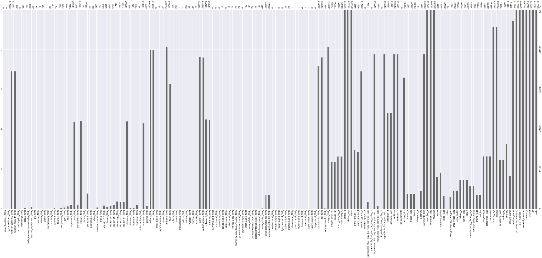
Traitement des données : Présentation du jeu de données(2)
Valeurs manquantes :
Taux de remplissage des données

Slide 8
Plan
Introduction
Traitement des données
Présentation du jeu de données
Idée d’application
Nettoyage de données
Analyse exploratoire
Analyse univariée/bivariée
Analyse multivariée
Conclusion
Notes:
Cette présentation suit le plan suivant:
-tout d’abord je vais parler de cadre général de la thèse
La partie du codage des images stéréo va s’intéresser en premier lieu au schéma de la compression par compensation de disparité
Puis à la formulation du problème d’optimisation ainsi
Concernant les solutions sous optimales je vais présenter
l’algorithme classique du block matching et deux autres propositions.
La partie suivante sera pour la conclusion
Enfin on va introduire le deroulement de la thèse

Slide 9

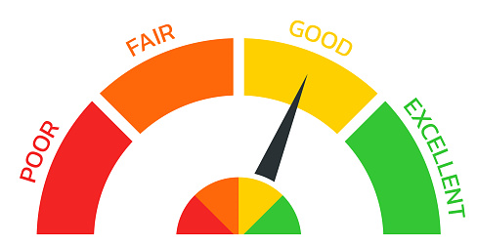

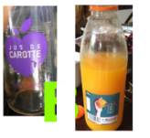
Traitement des données : Idée d’application (1)
Calcul de score
Scan du produit
Obtenir une note selon le score
Dans le même pnss_group
Dans un autre pnss_group
Suggestions
Produits de substitution
Schéma représentant l’idée d’application

Slide 10
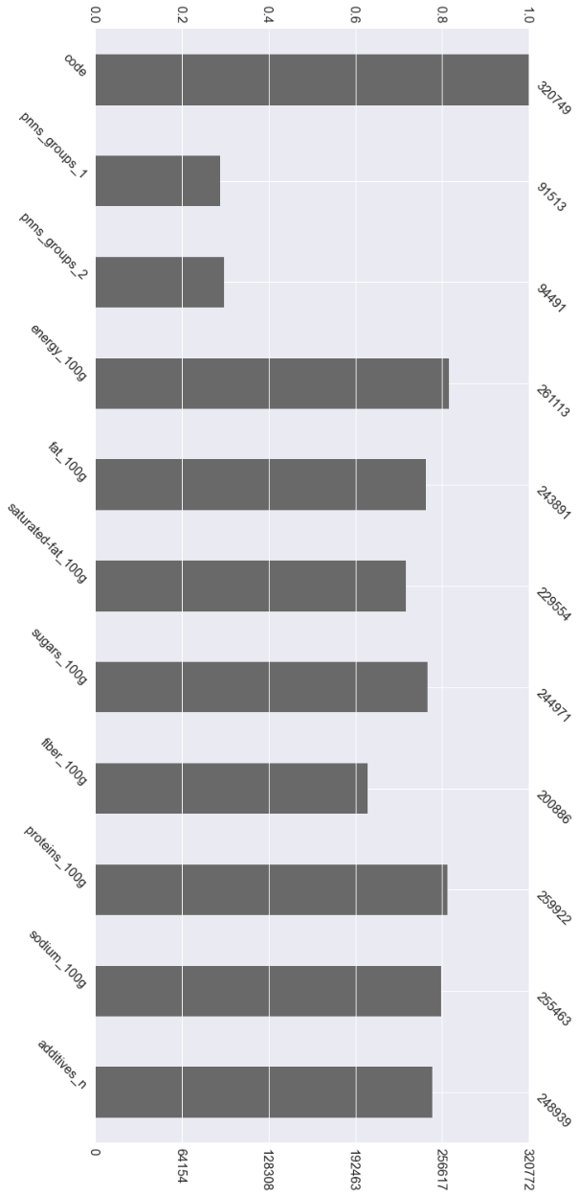
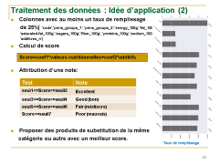
Traitement des données : Idée d’application (2)
Colonnes avec au moins un taux de remplissage
de 25%( 'code','pnns_groups_1', 'pnns_groups_2','energy_100g','fat_100g’,
'saturated-fat_100g','sugars_100g','fiber_100g', 'proteins_100g','sodium_100g’
'additives_n’)
Calcul de score
Attribution d’une note:
Proposer des produits de substitution de la même
catégorie ou autre avec un meilleur score.
Score=coef1*valeurs nutritionnelles+coef2*additifs
Test | Note
seui1<=Score<=seuil2 | Excellent
seui3<=Score<=seuil4 | Good (bon)
seui5<=Score<=seuil6 | Fair (médiocre)
Score<=seuil7 | Poor (mauvais)
Taux de remplissage.

Slide 11
Plan
Introduction
Traitement des données
Présentation du jeu de données
Idée d’application
Nettoyage de données
Analyse exploratoire
Analyse univariée/bivariée
Analyse multivariée
Conclusion
Notes:
Cette présentation suit le plan suivant:
-tout d’abord je vais parler de cadre général de la thèse
La partie du codage des images stéréo va s’intéresser en premier lieu au schéma de la compression par compensation de disparité
Puis à la formulation du problème d’optimisation ainsi
Concernant les solutions sous optimales je vais présenter
l’algorithme classique du block matching et deux autres propositions.
La partie suivante sera pour la conclusion
Enfin on va introduire le deroulement de la thèse

Slide 12
Traitement des données : Nettoyage de données (1)
.
4
Suppression des doublons en fonction du code (garder la première occurrence).
Suppression des lignes dont :
au moins une des variables suffixés avec -100g est supérieur à 100 ou inférieur à 0.
saturated-fat_100g >fat_100g
Remplacement des valeurs energy_100g >seuil par seuil:
1g(glucid)==>4kcal, 1g(protein)==>4kcal, 1g(lipid)==>9kcal
si un ingredient de 100g ne content que des lipides
➔ energy_100g = 900kcal
Seuil=900*4,186(1 kcal = 4,1868 kJ) car energy_100g en kJ
Source
https://flashmode.tn/magazine/comment-on-calcule-la-valeur- energetique/

Slide 13
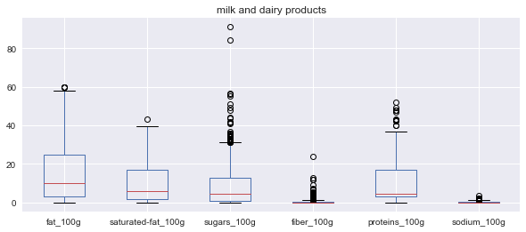
Traitement des données : Nettoyage de données (2)
.
4
Catégorisation des produits : 'pnns_groups_1', 'pnns_groups_2’,
15 catégories de 'pnns_groups_1
43 catégories de 'pnns_groups_2
Problème
Certaines catégories sont présentes plusieurs fois mais orthographiées différemment.
Correction
Passer le texte en minuscule et remplacer les caractères spéciaux par un espace.
Détection des outliers pour les différentes pnss_groups: boites à moustaches
Exemple:
Suppression des outliers

Slide 14
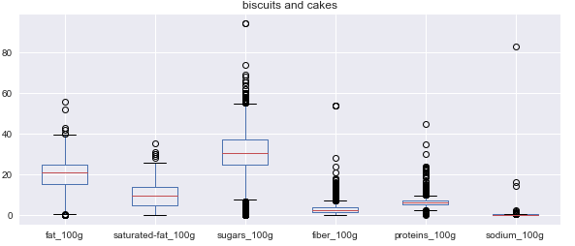
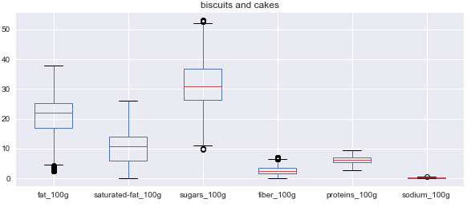
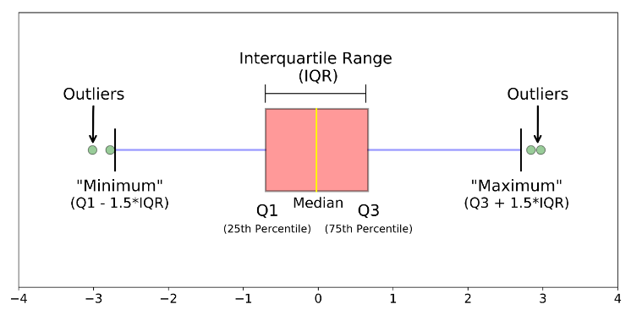
Traitement des données : Nettoyage de données (2)
.
4
Détection et suppression des valeurs abérrantes
Interprétation
Position des outliers dehors des limites supérieures et limites inférieures.
Diminution remarquable des valeurs abérrantes
après suppression.
Distribution avant suppression des outliers.
Distribution après suppression des outliers.
IQR=Q3-Q1
Limite_inf=Q1-1.5*IQR
Limite_sup=Q3+1.5*IQR
Boite à moustache.

Slide 15
Traitement des données : Nettoyage de données (3)
.
Imputation: remplissage des valeurs nulles
Méthodologie
.
Colonne | Méthode d’imputation
code | Incrémenter le dernier code
additives_n | 0
Sugars_100g | moyenne
fiber_100g | moyenne
Proteins_100g | moyenne
Sodium_100g | La valeur la plus fréquente
'fat_100g','saturatedfat_100g' | IIterative Imputer

Slide 16
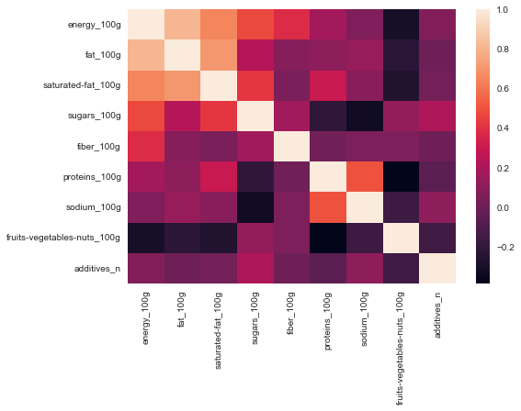
Traitement des données : Nettoyage de données (4)
.
Iterative Imputer sur des variables corrélées
Matrice de corrélation
.
Matrice de corrélation des variables.
Interprétation ,corrélation entre:
energy_100g et fat_100g
energy _100g et satured_fat_100g
satured_fat _100g et fat_100g
proteins_100g et sodium_100g

Slide 17
Plan
Introduction
Traitement des données
Présentation du jeu de données
Idée d’application
Nettoyage de données
Analyse exploratoire
Analyse univariée/bivariée
Analyse multivariée
Conclusion
Notes:
Cette présentation suit le plan suivant:
-tout d’abord je vais parler de cadre général de la thèse
La partie du codage des images stéréo va s’intéresser en premier lieu au schéma de la compression par compensation de disparité
Puis à la formulation du problème d’optimisation ainsi
Concernant les solutions sous optimales je vais présenter
l’algorithme classique du block matching et deux autres propositions.
La partie suivante sera pour la conclusion
Enfin on va introduire le deroulement de la thèse

Slide 18
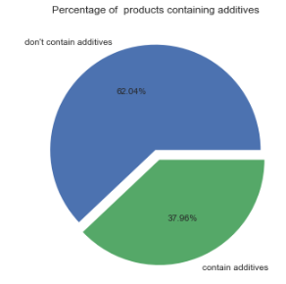
Analyse exploratoire: Analyse univariée (1)
.
Produits et additifs
Ajout d’une colonne au jeu de données nettoyés : contains_additif
Visualisation des % produits contenant ou non des additifs
Interprétation:
Nombre des produits sans additifs
supérieur à ceux contenant des additifs
Impact sur la formule du calcul de score
utilisé dans l’idée d’application
.
contains_additif =1 si additives_n>0
=0 sinon
Pourcentage des produits avec et sans additifs.

Slide 19
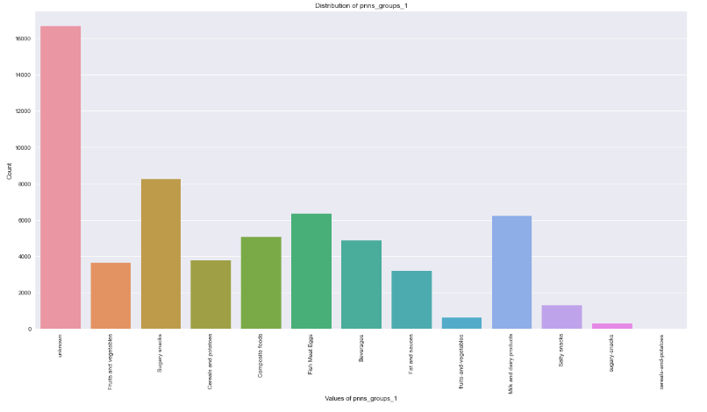
Analyse exploratoire : Analyse univariée (2)
.
Produits et pnss_groups1
Visualisation de la distribution de la variable pnss_groups1.
Interprétation:
Plus de ligne avec la valeur ‘unknown’
Ambiguïté

Slide 20
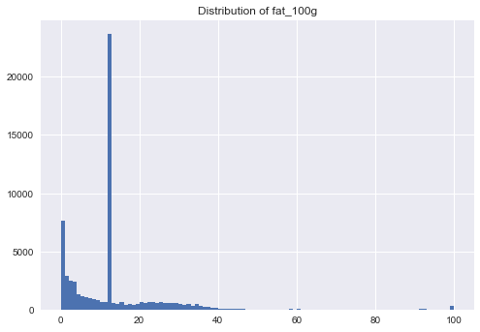
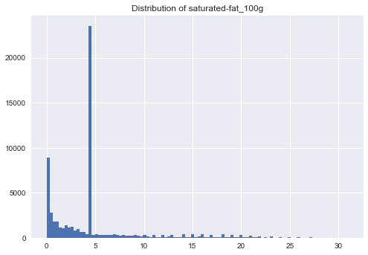
Analyse exploratoire: Analyse univariée (3)
.
Produits et variables suffixés avec -100g
Exemples:
Histogramme de fat_100g. Histogramme de satured_fat_100g.
Interprétation:
Similarité entre les distributions des deux histogrammes (corrélation entre les deux variables).
.

Slide 21
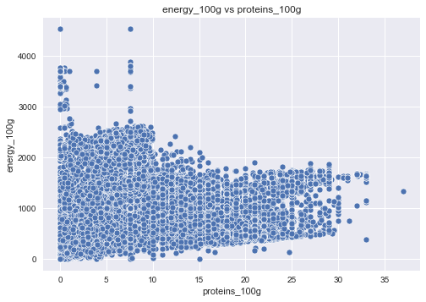
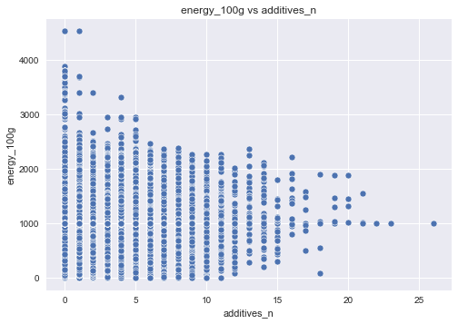
Analyse exploratoire: Analyse bivariée (3)
.
Recherche des relations entre energy_100g et les autres variables
Exemples:
Nuage de points de l’énergie vs protéine. Nuage de points de l’énergie vs additifs.
Interprétation:
Pas de conclusions particulières
Format du nuage de points de l’énergie: additifs sont des nombre.
.

Slide 22
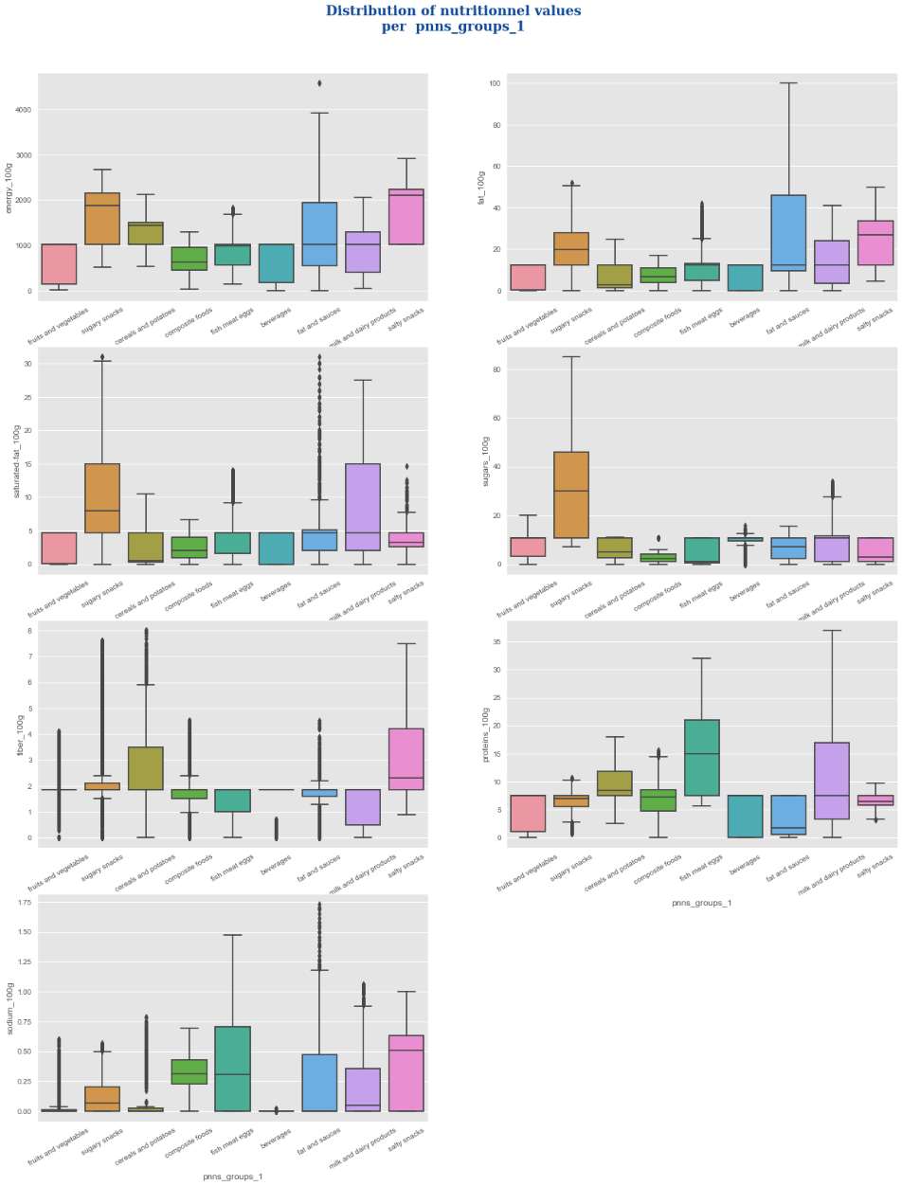
Analyse exploratoire: Analyse bivariée (4)
.
Distribution des valeurs nutritionnelles
par pnss_group1(sans ‘unknown’)
Interprétation
xxxx
.
Boites à moustaches des valeurs nutritionnelles par catégorie.

Slide 23
Plan
Introduction
Traitement des données
Présentation du jeu de données
Idée d’application
Nettoyage de données
Analyse exploratoire
Analyse univariée/bivariée
Analyse multivariée
Conclusion
Notes:
Cette présentation suit le plan suivant:
-tout d’abord je vais parler de cadre général de la thèse
La partie du codage des images stéréo va s’intéresser en premier lieu au schéma de la compression par compensation de disparité
Puis à la formulation du problème d’optimisation ainsi
Concernant les solutions sous optimales je vais présenter
l’algorithme classique du block matching et deux autres propositions.
La partie suivante sera pour la conclusion
Enfin on va introduire le deroulement de la thèse

Slide 24
Analyse exploratoire: Analyse multivariée (1)
.
ANOVA (Analysis of variance)
Hypothèse nulle:
H₀:la moyenne de l’énergie entre deux categories (pnss_group2) ou plus est la même.
Hypothèse alternative:
H_{a}: au moins une moyenne de l’énergie entre deux categories (pnss_group2) ou plus est la différente.
Résultats et interprétations:
pvalue : Quantification du degré de certitude qu'un groupe est différent des autres.
pvalue entre 0 et 1
pvalue très faible ➔rejet de H₀.
Pvalue= 1.0161171759238298e-20

Slide 25
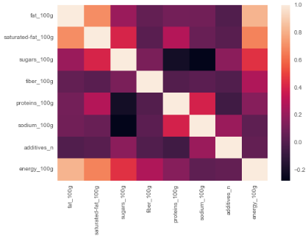
Analyse exploratoire: Analyse multivariée (2)
.
PCA (Principale component analysis)
transformation des variables liées en variables décorrélées (composantes principals).
résumer l’information en réduisant le nombre de variables.
Réduction de la taille mémoire des données de 5M à 1 M (dans notre cas)
Etude de la corrélation par une
matrice
Interprétations
Variables corrélées:
fat_100g et satured_fat_100g
fat_100g et energy_100g
satured_100g et energy_100g

Slide 26
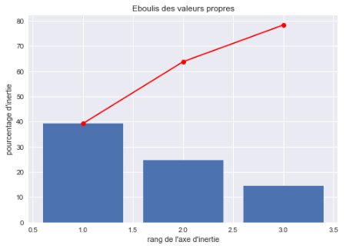
Analyse exploratoire: Analyse multivariée (3)
.
Nombre de composantes = 3
Mesure de la qualité de projection par le pourcentage d’inertie
Pourcentage d’inertie=pourcentage d’information conservée
Représentation par un graphique de l'éboulis
Interprétation:
*CP : Composante principale
CP* | % des données initiales
F1 | 39.19
F2 | 22.87
F3 | 14.58
F1 et F2 | 60.07
F1,F2 et F3 | 76.65
Variations des composantes principales.

Slide 27
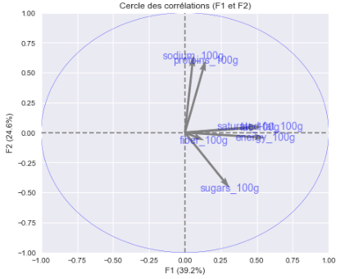
Analyse exploratoire: Analyse multivariée (4)
.
Cercle de corrélation (F1 et F2)
Projection des variables sur les deux premiers axes d’inertie.
Interprétation:
F1 :combinaison des autres variables
F2 : combinaison des autres variables
.
F1=0.561*energy_100g
+0.525*fat_100g
+0.523*saturated-fat_100g
+0.315*sugars_100g
+0.131*fiber_100g
+ 0.137*proteins_100g
+0.043*sodium_100g
F2=-0.034*energy_100g
+0.058*fat_100g
+0.07*saturated-fat_100g
-0.472*sugars_100g
-0.074*fiber_100g
+0.608*proteins_100g
+0.626*sodium_100g
Cercle de corrélation

Slide 28
Plan
Introduction
Traitement des données
Présentation du jeu de données
Idée d’application
Nettoyage de données
Analyse exploratoire
Analyse univariée/bivariée
Analyse multivariée
Conclusion
Notes:
Cette présentation suit le plan suivant:
-tout d’abord je vais parler de cadre général de la thèse
La partie du codage des images stéréo va s’intéresser en premier lieu au schéma de la compression par compensation de disparité
Puis à la formulation du problème d’optimisation ainsi
Concernant les solutions sous optimales je vais présenter
l’algorithme classique du block matching et deux autres propositions.
La partie suivante sera pour la conclusion
Enfin on va introduire le deroulement de la thèse

Slide 29
Conclusion
Projet pour trouver des idées innovantes d’application en lien avec l’alimentation à partir des jeux de données fourni par Open Food Facts.
Idée d’application:
Calculer un score tenant compte des valeurs nutritionnelles et additifs d’un produit.
Attribuer une note
Proposer un produit de substitution avec un meilleur score.
Nettoyage des données :
Suppression des lignes selon plusieurs colonnes
Plusieurs méthodes d’imputation: moyenne, iterativeImputer, remplacer par une valeur
Analyse exploratoire des données : univarié, bivariée,multivariée (PCA, Anova).
Limites de l’idée de l’appliction:
la plupart des produits ne contenant pas d’additifs.
La plupart des catégories(pnss_group1/2) =unknown
Notes:
Proposition de trois algorithmes originaux pour améliorer le schéma de Compression par Compensation de Disparité

Slide 30

Merci de votre attention

